Slide 1
স্বাগতম

Slide 2


পরিচিতি
পাঠ পরিচিতি
শিক্ষক পরিচিতি
আবু নাছের মোঃ ফারুক রেজা
সহকারী শিক্ষক
কাঁটাহার রউফিয়া দাখিল মাদ্রাসা
কালাই, জয়পুরহাট।
৭ম শ্রেণি
বিষয়ঃ- কৃষি শিক্ষা
৪র্থ অধ্যায়ঃ- কৃষি ও জলবায়ু
পাঠ-৮: কৃষি পরিবেশ অঞ্চল অনুযায়ী ফসল বৈচিত্র্য।

Slide 3
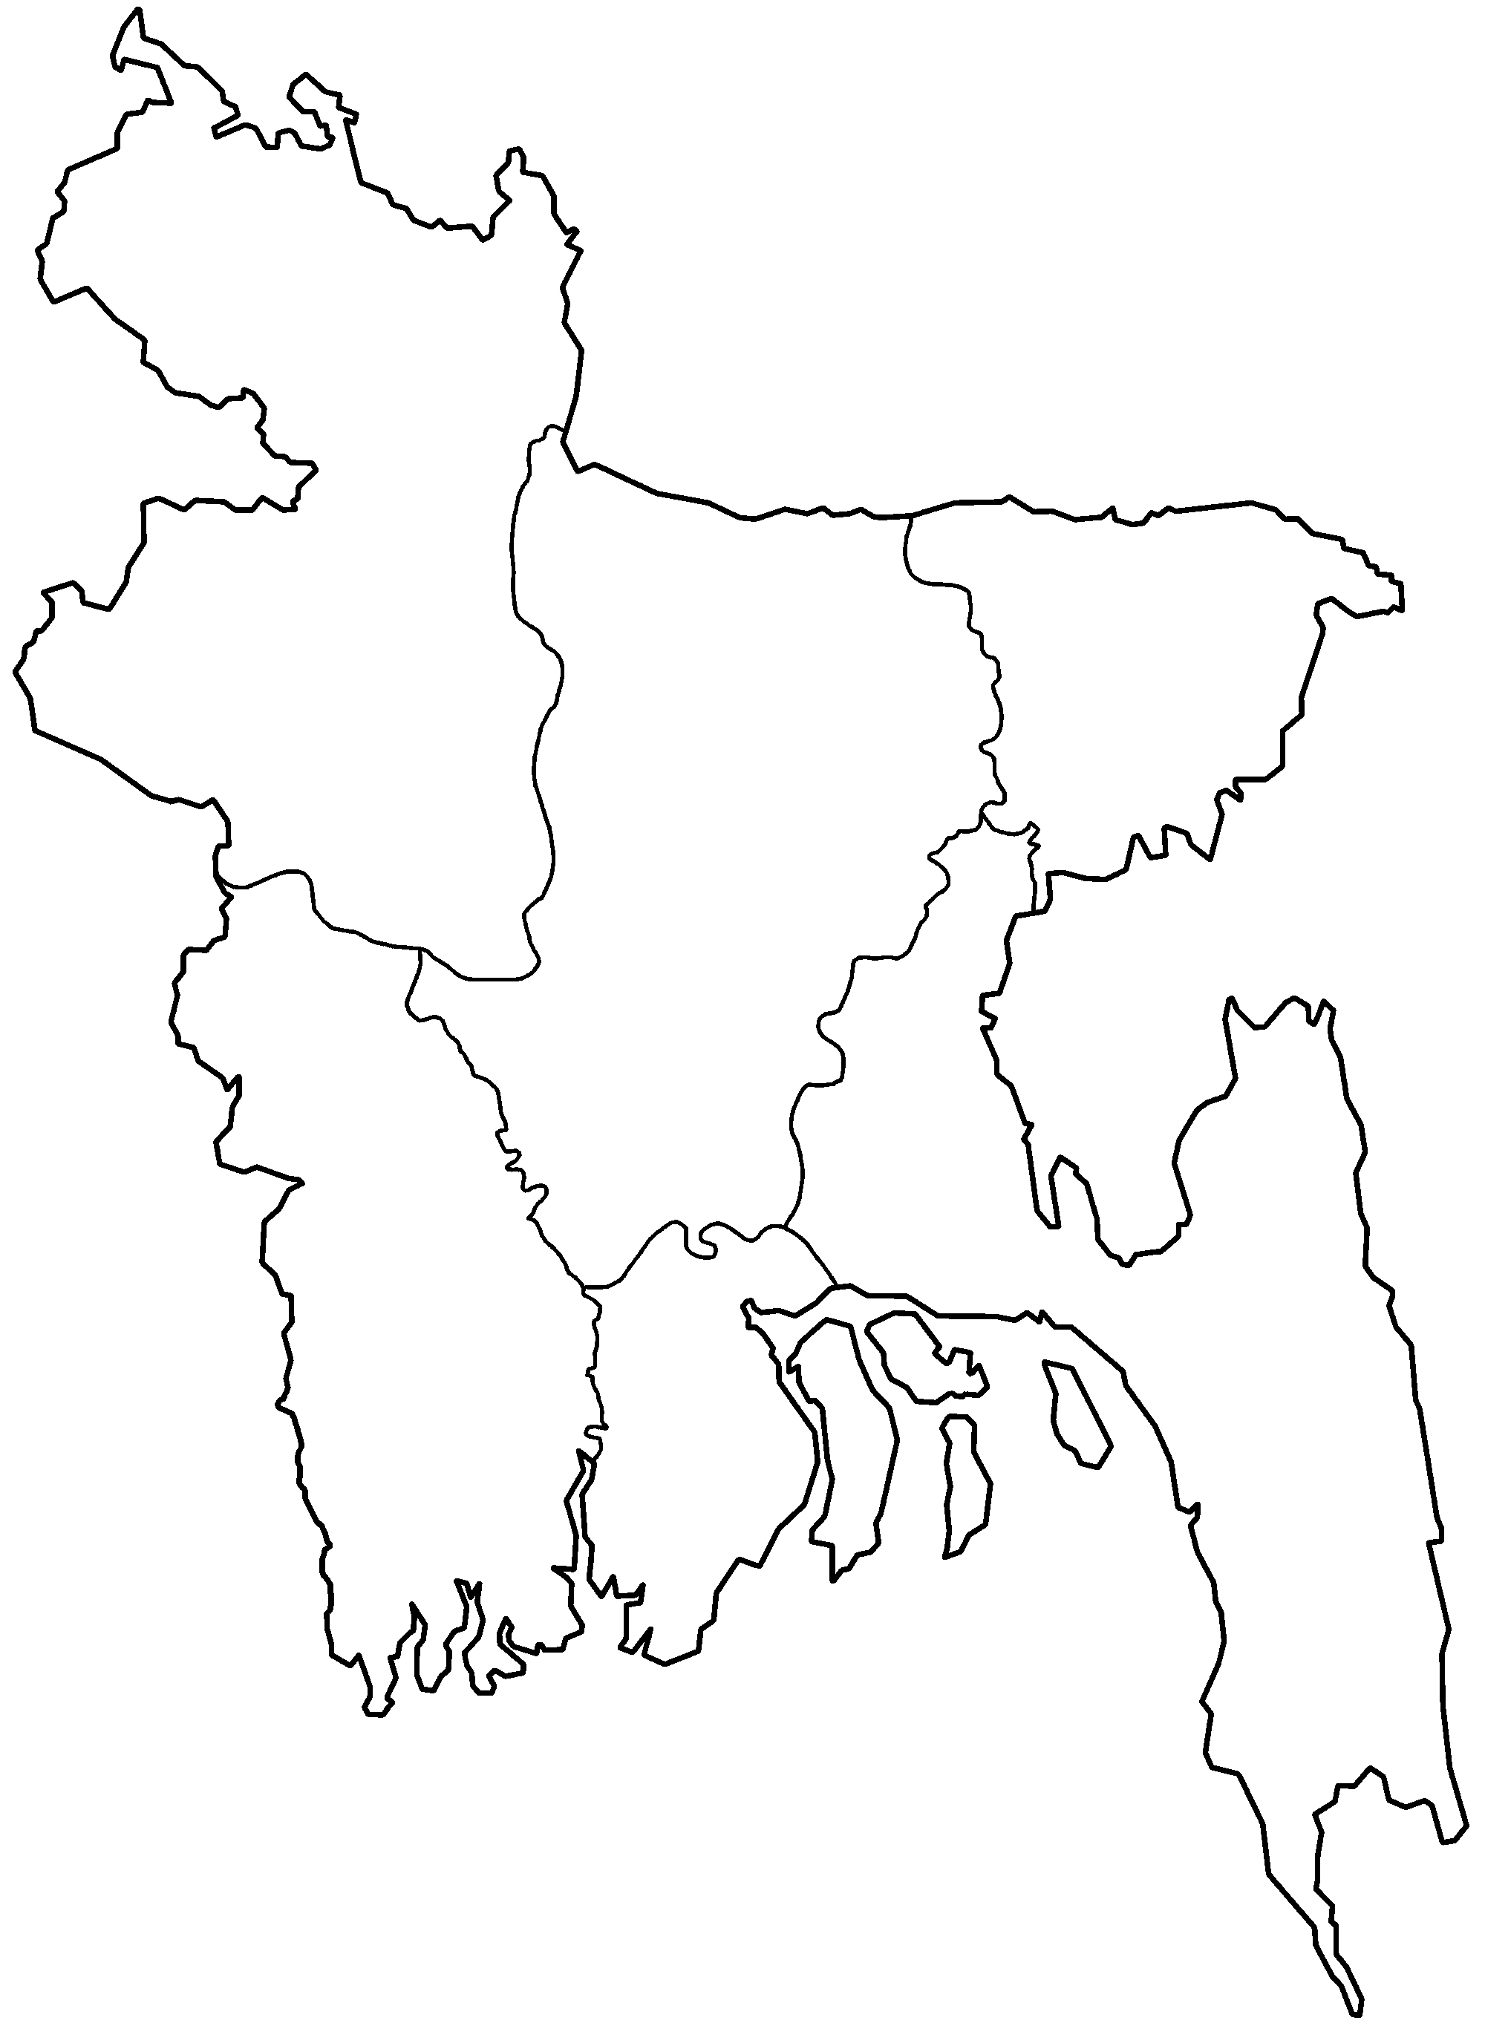


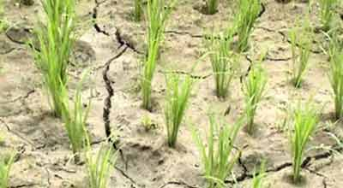
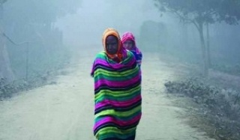
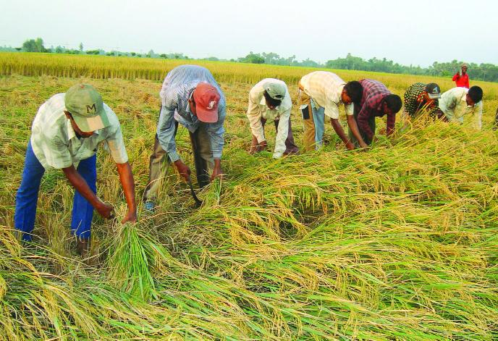
কোথাও বৃষ্টিপাত বেশি
কোথাও বৃষ্টিপাত কম
বাংলাদেশের এই কৃষি পরিবেশের কারণে সব এলাকায় কী একই ফসল জন্মে?
কোথাও তাপমাত্রা বেশি
একেক অঞ্চলের মাটি একেক প্রকার।
কোথাও তাপমাত্রা কম
এ সব কিছুই হল কৃষি পরিবেশ।

Slide 4

আজকের পাঠ………
কৃষি পরিবেশ অঞ্চল

Slide 5

এ পাঠ শেষে শিক্ষার্থীরা…….
শিখনফল
বাংলাদেশের কৃষি পরিবেশ অঞ্চলগুলো সনাক্ত করতে পারবে।

Slide 6
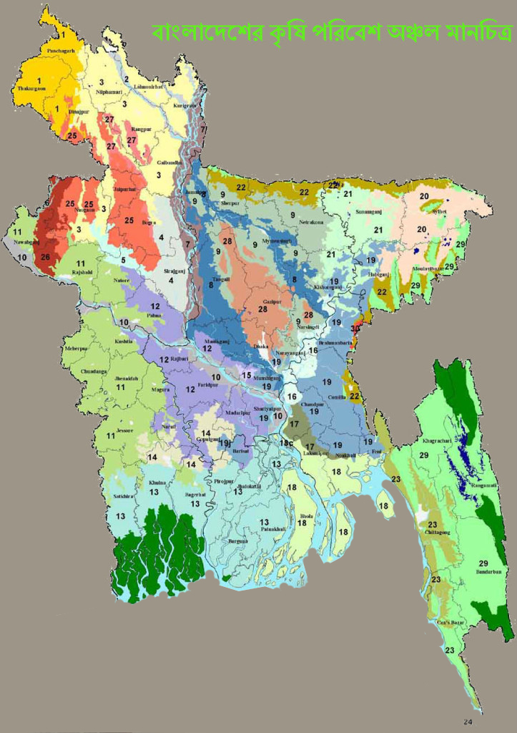
কৃষি পরিবেশ অঞ্চল
১. পুরাতন হিমালয় পাদদেশীয় সমভূমি অঞ্চল
১৬. মধ্য-মেঘনা নদী প্লাবিত ভুমি অঞ্চল
২. সক্রিয় তিস্তা প্লাবিত ভূমি অঞ্চল
১৭. নিম্নতর মেঘনা নদী প্লাবিত ভূমি অঞ্চল
৩. তিস্তা বাঁক প্লাবিত ভূমি অঞ্চল
১৮. নতুন মেঘনা নদী প্লাবিত ভূমি অঞ্চল
4. করতোয়া-বাঙালি প্লাবিত ভূমি অঞ্চল
১৯. পুরানো মেঘনা মোহনা প্লাবিত ভূমি অঞ্চল
৫. নিম্নতর আত্রাই অববাহিকা অঞ্চল
২০. সুরমা কুশিয়ারা পূর্বদিকস্থ প্লাবিত ভূমি অঞ্চল
6. নিম্নতর পুনর্ভবা প্লাবিত ভূমি অঞ্চল
২১. সিলেট অববাহিকা অঞ্চল
7. সক্রিয় ব্রহ্মপুত্র ও যমুনা প্লাবিত ভূমি অঞ্চল
২২. উত্তর ও পূর্বাঞ্চল পাদদেশীয় সমভূমি অঞ্চল
৮. নতুন ব্রহ্মপুত্র ও যমুনা প্লাবিত ভূমি অঞ্চল
২৩. চট্টগ্রাম উপকূল সমভূমি অঞ্চল
৯. পুরাতন ব্রহ্মপুত্র প্লাবিত ভূমি অঞ্চল
২৪. সেন্টমার্টিন প্রবাল দ্বীপ অঞ্চল
১০. সক্রিয় গঙ্গা প্লাবিত ভূমি অঞ্চল
২৫. সমতল বরেন্দ্র অঞ্চল
১১. উঁচু গঙ্গা নদী প্লাবিত ভূমি অঞ্চল
২৬. উঁচু বরেন্দ্র অঞ্চল
১২. নিচু গঙ্গা নদী প্লাবিত ভূমি অঞ্চল
২৭. উত্তর-পূর্বাঞ্চলীয় বরেন্দ্রভূমি অঞ্চল
১৩. গঙ্গার জোয়ার-ভাটা প্লাবিত ভূমি অঞ্চল
২৮. মধুপুর অঞ্চল
বাংলাদেশকে ৩০টি কৃষি পরিবেশ অঞ্চলে উপজেলা পর্যন্ত ভাগ করা হয়েছে।
১৪. গোপালগঞ্জ খুলনা বিল অঞ্চল
২৯. উত্তরাঞ্চলীয় ও পূর্বাঞ্চলীয় বরেন্দ্রভূমি অঞ্চল
১৫. আড়িয়াল বিল অঞ্চল
৩০. আখাউড়া সোপান অঞ্চল
Notes:
১ থেকে ৩০ পর্যন্ত প্রতিটি কৃষি অঞ্চল ট্রিগারের মাধ্যমে দেখানো হয়েছে। এছাড়া এই মানচিত্রে অঞ্চলগুলো ভিন্ন ভিন্ন রঙেও দেখানো আছে। অঞ্চল গুলো চিহ্নিত করে শিক্ষক শিক্ষার্থীদের দেখিয়ে সংক্ষিপ্ত আলোচনা করবেন।

Slide 7
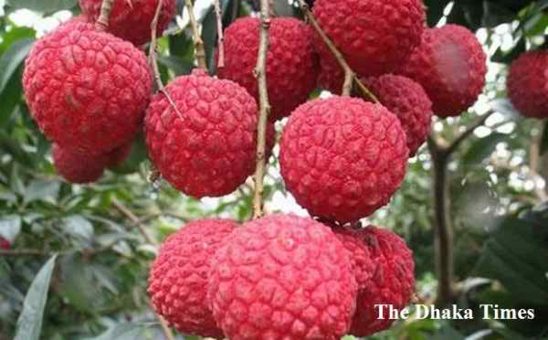
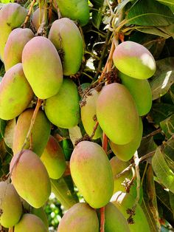
১. পুরাতন হিমালয় পাদদেশীয় সমভূমি অঞ্চল
জেলাঃ দিনাজপুর, পঞ্চগড়, ঠাকুরগাঁও
ফসলঃ লিচু ও আম।
এছাড়া চা ও কমলা চাষ করা হচ্ছে।

Slide 8
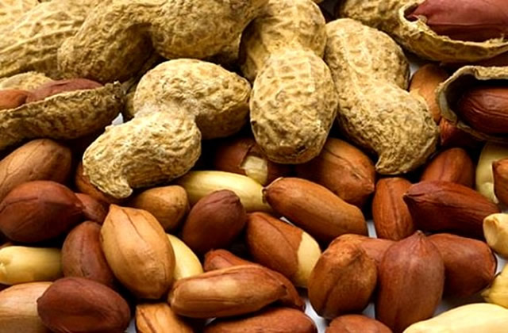
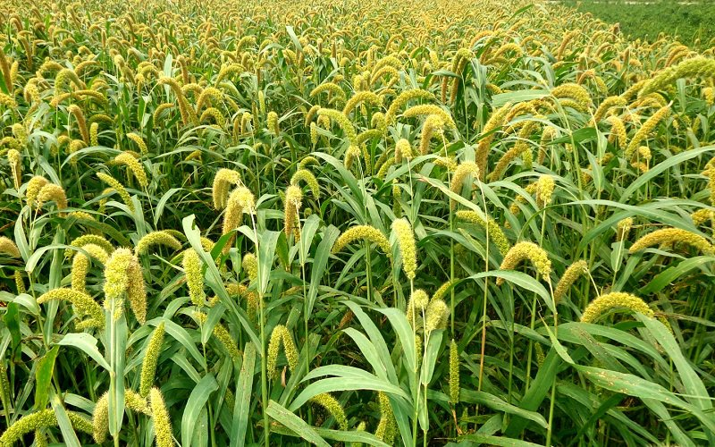
২. সক্রিয় তিস্তা প্লাবিত ভূমি অঞ্চল
জেলাঃ নীলফামারী, লালমনিরহাট ও কুড়িগ্রাম জেলার কিছু অংশ
ফসলঃ চিনাবাদাম, কাউন।

Slide 9
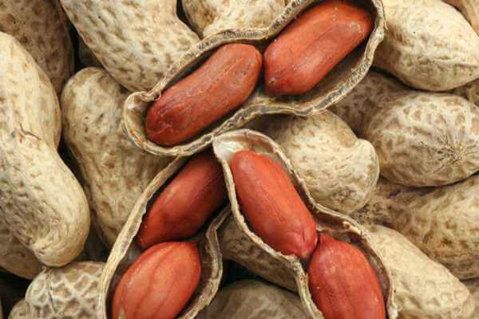
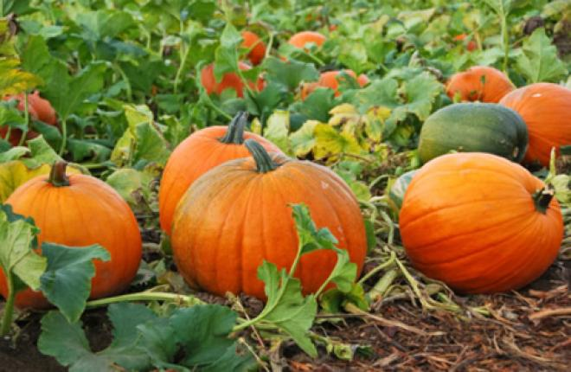
7. সক্রিয় ব্রহ্মপুত্র ও যমুনা প্লাবিত ভূমি অঞ্চল
জেলাঃ কুড়িগ্রাম, গাইবান্ধা ও সিরাজগঞ্জ
ব্রহ্মপুত্র চর এলাকা
ফসলঃ চিনাবাদাম, মিষ্টি কুমড়া।

Slide 10
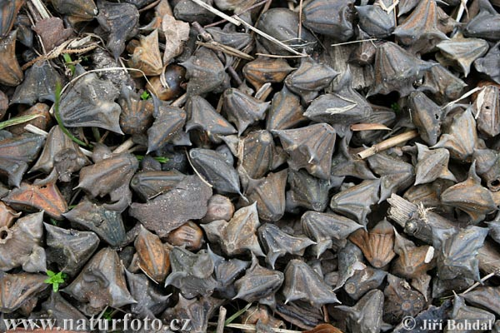
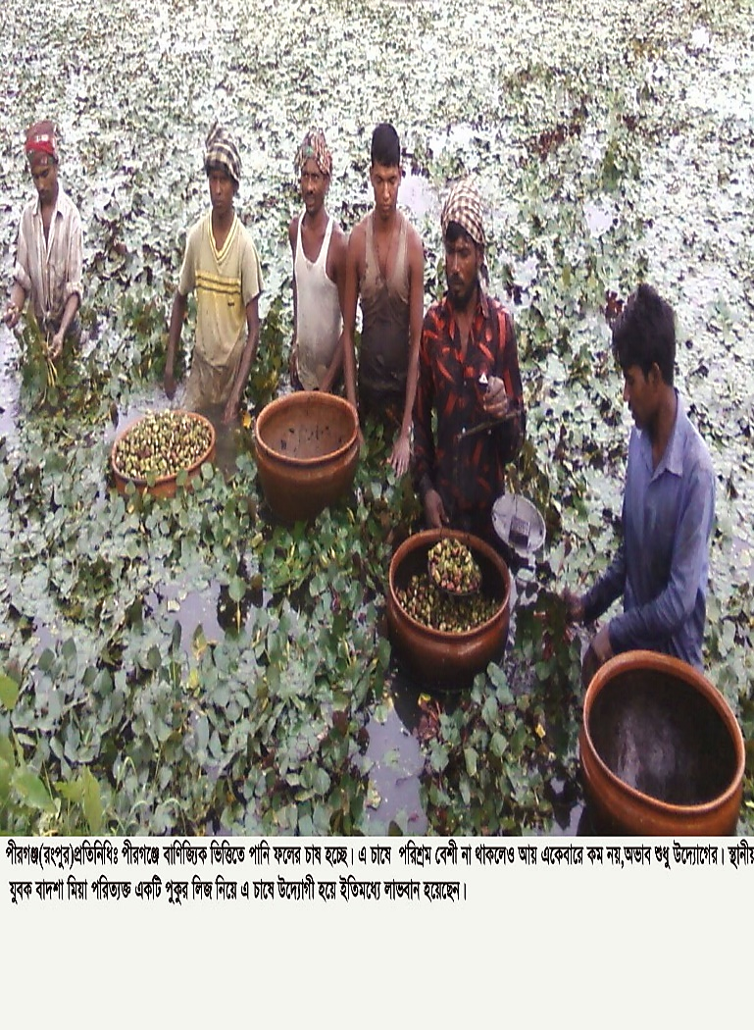
৮. নতুন ব্রহ্মপুত্র ও যমুনা প্লাবিত ভূমি অঞ্চল
জেলাঃ শেরপুর ও জামালপুরের কিছু অংশ
ব্রহ্মপুত্র পাড় এলাকা
ফসলঃ পানিফল।

Slide 11
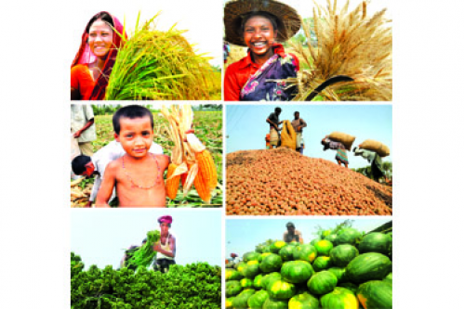
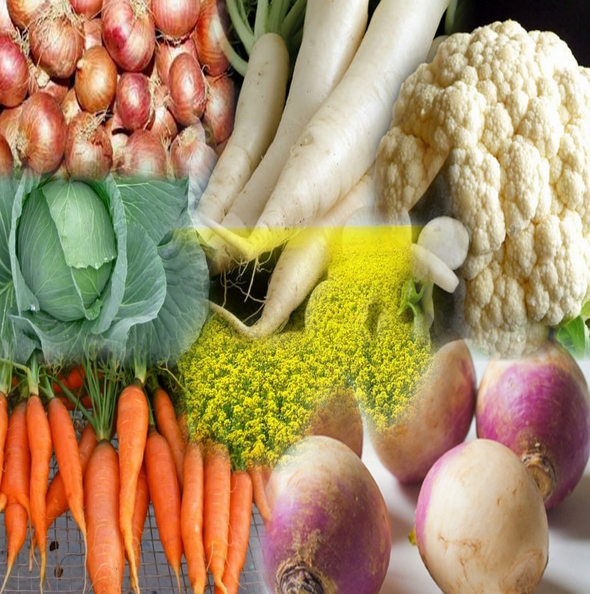
৯. পুরাতন ব্রহ্মপুত্র প্লাবিত ভূমি অঞ্চল
জেলাঃ শেরপুর, জামালপুর, ময়মনসিংহ ও টাঙ্গাইল
এ অঞ্চলে প্রায় সকল ফসলই হয়।

Slide 12
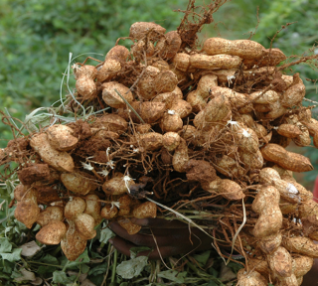
১০. সক্রিয় গঙ্গা প্লাবিত ভূমি অঞ্চল
জেলাঃ চাঁপাইনবাবগঞ্জ ও রাজশাহী জেলার কিছু অংশ।
পদ্মার চরাঞ্চল এলাকা
ফসলঃ চিনাবাদাম।

Slide 13
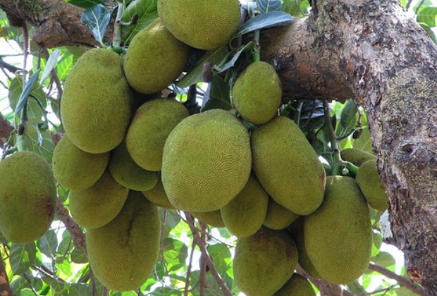
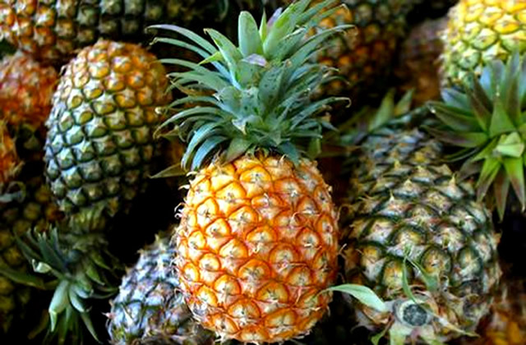
২৮. মধুপুর অঞ্চল
জেলাঃ মধুপুর থেকে ঢাকা তেজগাঁও পর্যন্ত
লালমাটি অঞ্চল এলাকা
ফসলঃ কাঁঠাল ও আনারস।

Slide 14
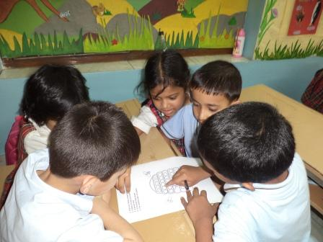
দলীয় কাজ
তোমার অঞ্চলে কী ধরণের ফসল ফলে তার একটি তালিকা তৈরী কর এবং শ্রেণিকক্ষে উপস্থাপন কর।

Slide 15
মূল্যায়ন
কৃষি পরিবেশ অঞ্চল বলতে কি বোঝ?
কীসের উপর ভিত্তি করে বাংলাদেশের কৃষি পরিবেশ অঞ্চলকে ভাগ করা হয়েছে?

Slide 16

বাড়ির কাজ
তুমি বাংলাদেশের যে এলাকায় অবস্থান কর সেই বিভাগের মানচিত্র এঁকে কৃষি পরিবেশ অঞ্চলগুলো চিহ্নিত করে আনবে।

Slide 17

ক্লাসে সহযোগিতা করার জন্য
সবাইকে ধন্যবাদ

